Slide 1


Вводное занятие: знакомство с программой, настройка окружения

Slide 2
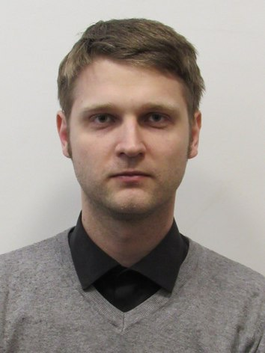
Знакомство
Власов Андрей
Преподаватель курса «Промышленная разработка приложений на JavaScript», Главный разработчик компании «ПАО Сбербанк».
- 10 лет в разработке ПО
- 2 года опыт преподавания
В данный момент являюсь одним из разработчиков «СберБанк Онлайн»

Slide 3
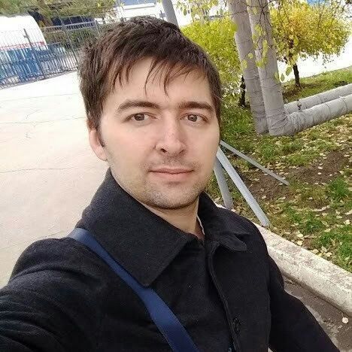
Знакомство
Примаков Александр
Ведущий инженер по разработке ПАО Сбербанк
7 лет в разработке ПО
В данный момент являюсь одним из разработчиков «СберБанк Онлайн»

Slide 4
Образовательный процесс
График занятий
3 раза в неделю: понедельник, среда, пятница (кроме выпадающих на праздничные дни)
С 19:00 до 21:00 по мск.
Между занятиями и в выходные:
выполнение самостоятельной работы
выполнение домашних заданий
Итоговый экзамен в конце
В завершении обучения — экзамен по теории и практике.
Консультации
Личные консультации с наставником:
Установочная консультация с 26.08 по 30.08
Начало консультаций по графику со второй недели обучения
1 раз в неделю*
Продолжительность 30 минут
Время будет указано в графике, который составляется куратором и наставниками
* В случае острой необходимости (неуспеваемость, проблемы в учебе и др.) при возможности наставника время консультации может быть увеличено.

Slide 5
Обратная связь и общение
LMS Moodle
Learning Management System Moodle - система контроля обучения на курсе:
материалы по каждому занятию
домашние задания (описание ДЗ, критерии оценки, срок выполнения)
Ваши ответы по домашним заданиям (ссылки на Git)
оценка и фидбэк по ДЗ (от наставника)
ссылка на просмотр записи занятия онлайн
Общение в Telegram
STC-15 административный чат - объявления для всех от администрации, общие для всей группы вопросы
STC-15 учебный чат - для общения с преподавателями и наставниками. Вопросы по учебе рекомендуем задавать здесь. Тут вы сможете обсудить тему по учебе и с коллегами по курсу, и с наставниками
Личные сообщения преподавателю и наставнику в Telegram. При возникновении срочных вопросов до консультации вы также можете писать в личку своему наставнику или преподавателю. Он ответит по мере возможности.
STC-15 - чат эмоциональной поддержки - общение обо всем (участие по желанию)

Slide 6
Контроль успеваемости
Цель курса - дать крепкие знания, которые станут фундаментом освоения программирования, а также помочь получить практические навыки, которые Вы сможете использовать в реальной работе.
Для достижения этой цели курс включает в себя:
Вебинарные занятия с преподавателем включающие в себя как теорию, так и практику
Самостоятельное изучение материалов и выполнение домашних заданий
Личные консультации с наставником с обратной связью
Итоговый экзамен в конце курса
Успешное завершение курса
Решение об аттестации и выдаче удостоверения о повышении квалификации принимается на основании:
65% и более верных ответов по итоговому экзамену;
65% и более выполненных ДЗ по каждому разделу программы с оценкой 1 или 2

Slide 7
Домашние задания
Система оценки домашних заданий – трехбалльная
✔️Не зачтено (0 баллов). Оценка ставится в случае, если работа выполнена со значительными ошибками и критерии правильного выполнения не достигнуты, программа не компилируется, приложение завершается с ошибкой.
✔️Зачтено с замечаниями (1 балл). Оценка ставится если формально программа работает и результат выдаётся корректный. Все замечания записываются в форму и направляются студенту.
✔️Зачтено полностью без ошибок (2 балла). Задание выполнено корректно, результат верный, критерии оценки полностью выполнены.
Общие критерии для корректного выполнения задания:
1. Страница проекта отображается.
2. В консоли браузера нет ошибок.
3. Программа в результате своей работы возвращает корректный результат, т.е. тот который требуется по условиям задания.

Slide 8
Цель и задачи занятия
Цель
Общая картина развития JavaScript разработчика
Задачи
Познакомится с направлениями развития front end разработчика
Познакомится с требованиями к курсовому проекту
Настроить окружение для дальнейшей работы

Slide 9
План занятия
Знакомство с программой курса
Путь разработчика
Описание требований к курсовому проекту
Настройка окружения
Ответы на вопросы

Slide 10
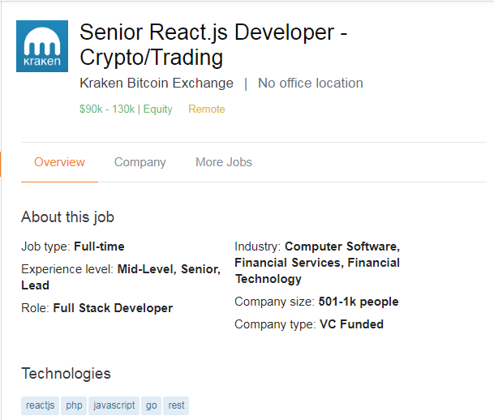
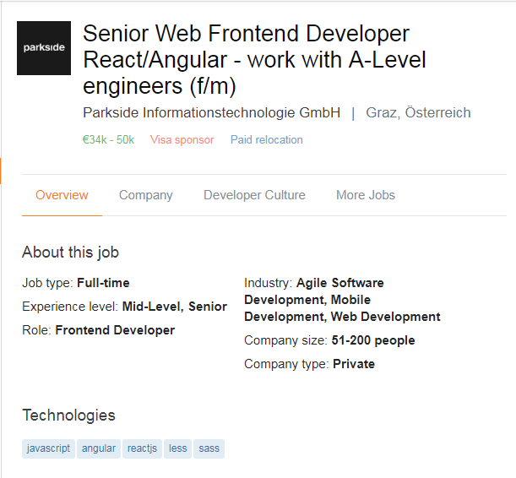
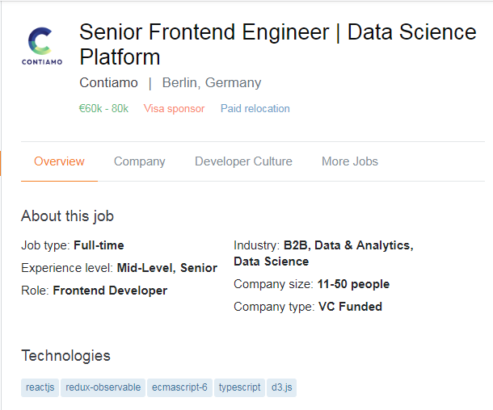
JavaScript? В enterprise? Да!
О курсе

Slide 11
I. Вводное. Инструментарий, гит, настройка проекта? II. React III. Redux IV. Утилитарные библиотеки V. Nodejs VI. Single Page Application VII. Progressive Web Apps
О курсе. План

Slide 12
И на всё это у нас есть - 44 занятия - 80+ часов самостоятельной работы - курсовой проект
О курсе. План

Slide 13
Проектоцентричность Основа курса – ваш индивидуальный курсовой проект.
О курсе

Slide 14
Предварительные требования Мы ожидаем, что к началу курса вы уже знаете базовые принципы разработки ПО, знакомы с классификацией языков программирования, в курсе примитивных структур хранения данных. Мы предполагаем, что у вас имеется опыт работы с командной строкой и понимание базовых принципов работы в консоли. Мы предполагаем, что у каждого из вас имеется доступ к персональному компьютеру с выходом в интернет для самостоятельной работы
О курсе

Slide 15

Имеющийся опыт
Мы допускаем, что у вас уже может иметься опыт в веб-разработке.
В каждом таком случае нам будет необходимо индивидуально обсудить план самостоятельных заданий.

Slide 16
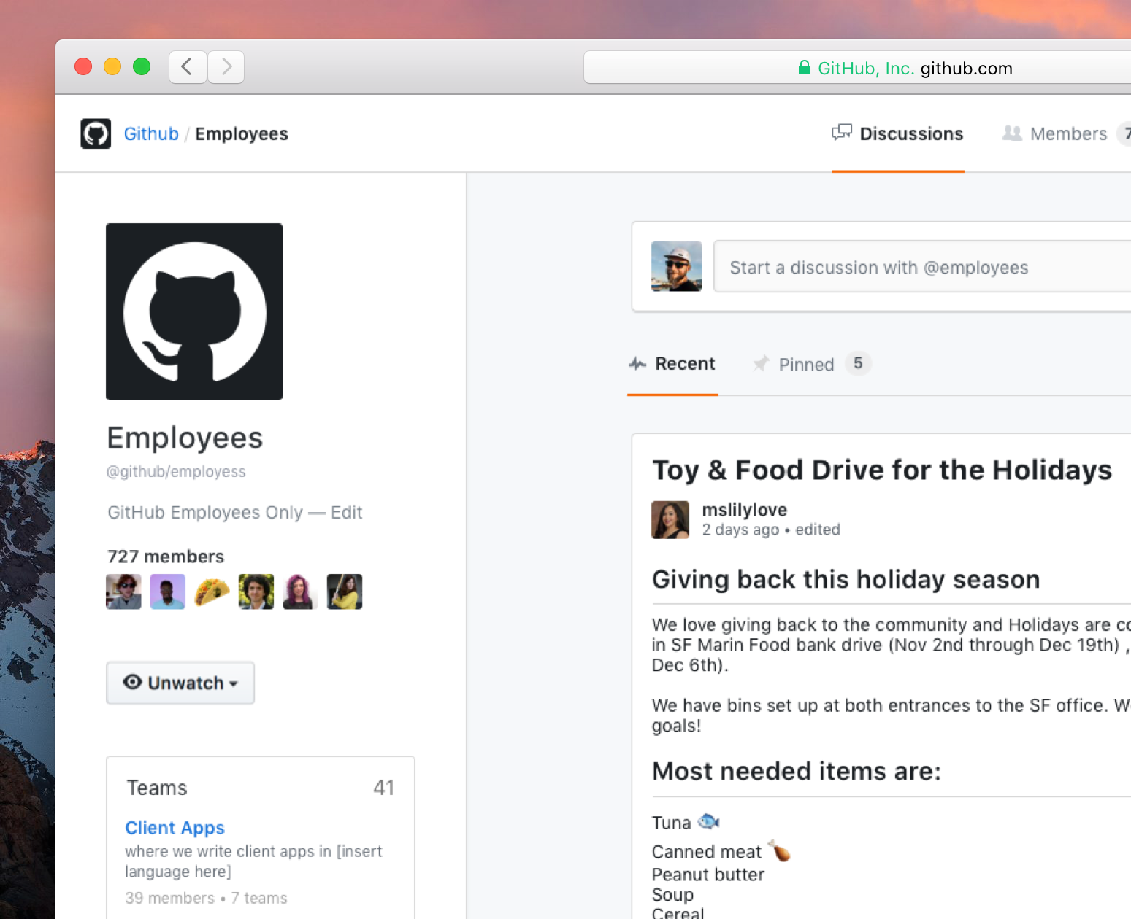
Курсовой проект
Ценности курса
Ваш индивидуальный курсовой проект может стать заметной строкой в вашем резюме.
В проекте мы постараемся использовать технологии и подходы, которые сейчас актуальны на рынке промышленной разработки.
Вместо тысячи слов
Полноценный проект говорит о разработчике больше, чем сухие слова в его резюме

Slide 17

Актуальные тренды
Ценности курса
Вы получите знание об используемых в веб инструментах и направлениях.
Вы сможете спланировать свой дальнейший профессиональный рост в карьере веб-разработчика, взяв за основу полученные на курсе навыки.
JavaScript - целый мир
Отправляйтесь в путешествие с картой на руках

Slide 18
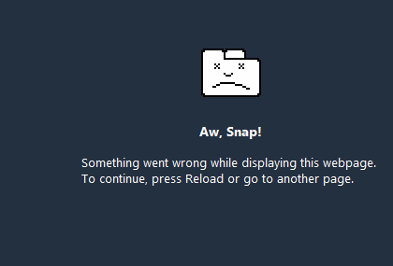
Опыт и умения
Ценности курса
В рамках курса вы проведёте много часов в IDE за написанием JavaScript-кода.
(Ещё больше часов вы проведёте в отладчике)
Вы ознакомитесь с тонкостями языка, а также узнаете, насколько каверзными могут быть вопросы на собеседованиях.
Писать на JavaScript клёво
Ну, бо́льшую часть времени

Slide 19
Кто такой JavaScript разработчик?
Современный JavaScript — это не только язык и стандарты.
Вокруг разработки за последние годы выросла целая экосистема.

Slide 20
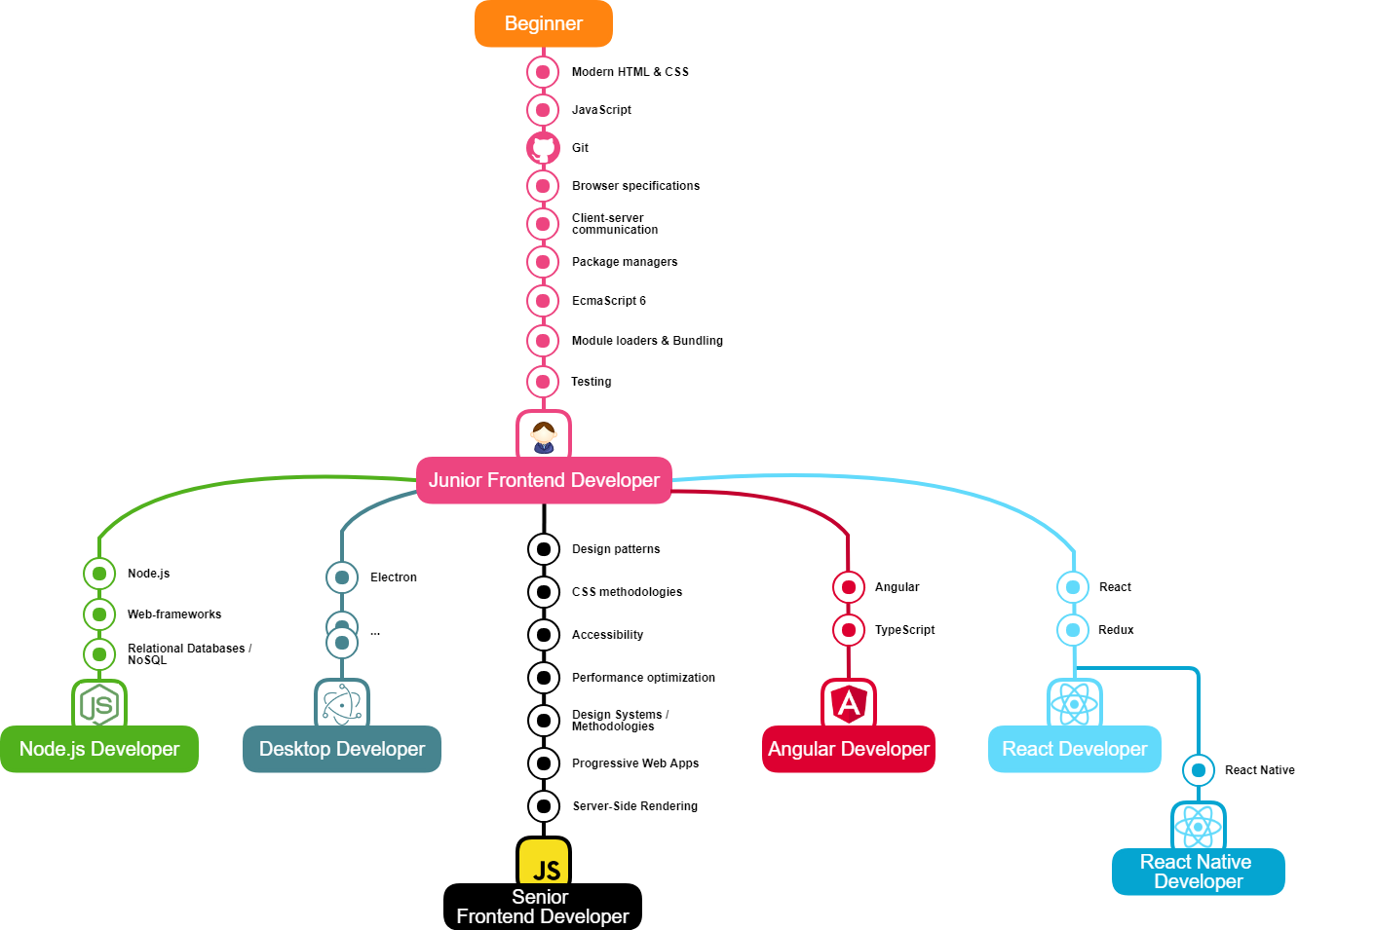
Кто такой JavaScript разработчик?

Slide 21
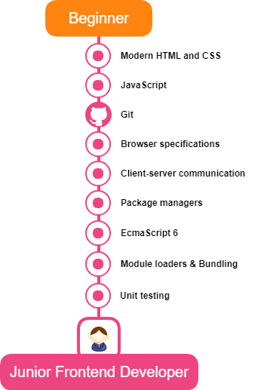
Кто такой JavaScript разработчик?

Slide 22
Кто такой JavaScript разработчик?

Slide 23
Свобода, но не анархия
Курсовой проект
Мы хотим, чтобы вы вдохновились языком и создали что-то действительно восхитительное

Slide 24
Общие требования к проекту
SPA: JavaScript Application
API: Deals with real backend
Routing: At least three screens / pages
Forms: At least one form with data binding
Visualization: Sexy look and rich interface
Архитектурные и технические требования смотри в github
https://github.com/******/web-developer-course/blob/master/Course-Projects.MD

Slide 25
Наше предложение - начать выбор с API
https://rickandmortyapi.com/: Rick and Morty API: Deaths by episodes, etc.
https://api.stackexchange.com/: Questions/answers rate by country.
https://data.gov.ru/: Russian Government Open Data.
https://jobs.github.com/api: Github Jobs: Job search app
https://developers.deezer.com/termsofuse#vi: Music statistics API: genre popularity by time
https://github.com/r-spacex/SpaceX-API: SpaceX API: events timeline with stocks and photos
https://docs.opendota.com/: DOTA 2 statistics: Top players infographics
Even browser API like camera / microphone / speakers

Slide 26
Определиться с представлением данных
Infographics and Data visualization
Web mapping and cartography
Data analytics - charts and diagrams
Image processing / raster bitmaps
Data grids, spreadsheets, pivot tables

Slide 27
Выбрать инструмент визуализации
Leaflet
Highcharts
D3
Timeline.js
PixiJS

Slide 28
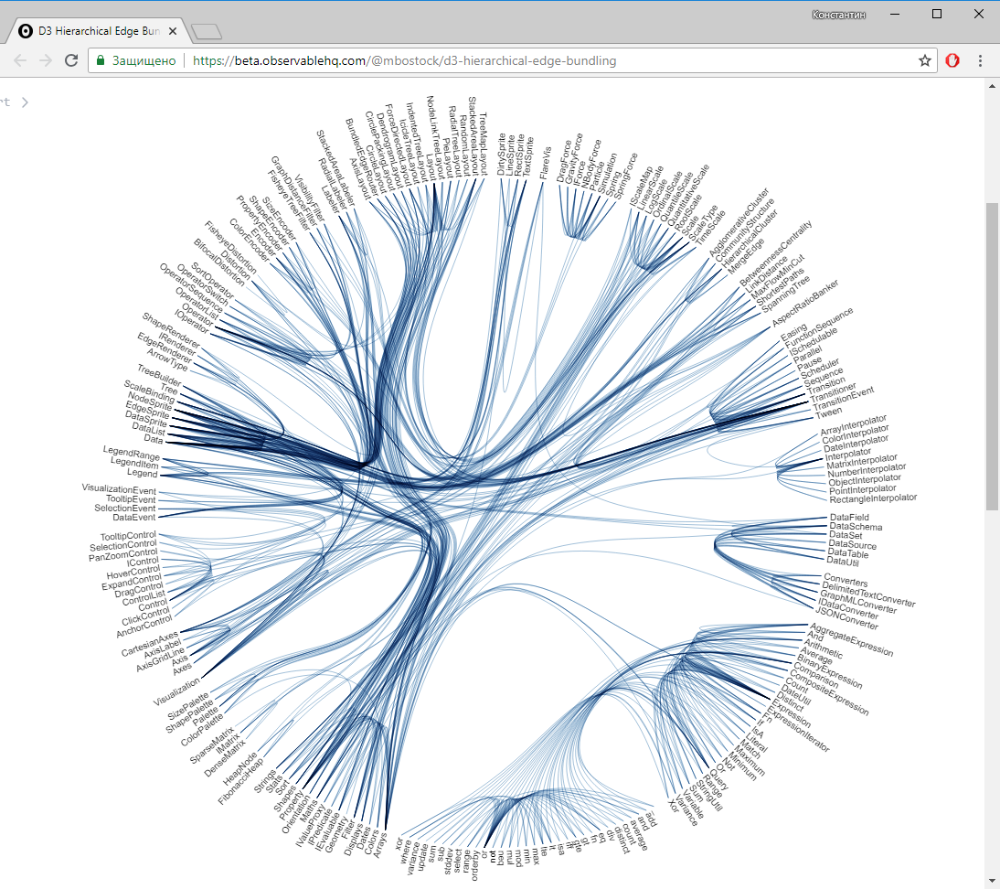
Примеры
Сообщества разработчиков
Анализ социального графа разработчиков крупных проектов по данным github

Slide 29
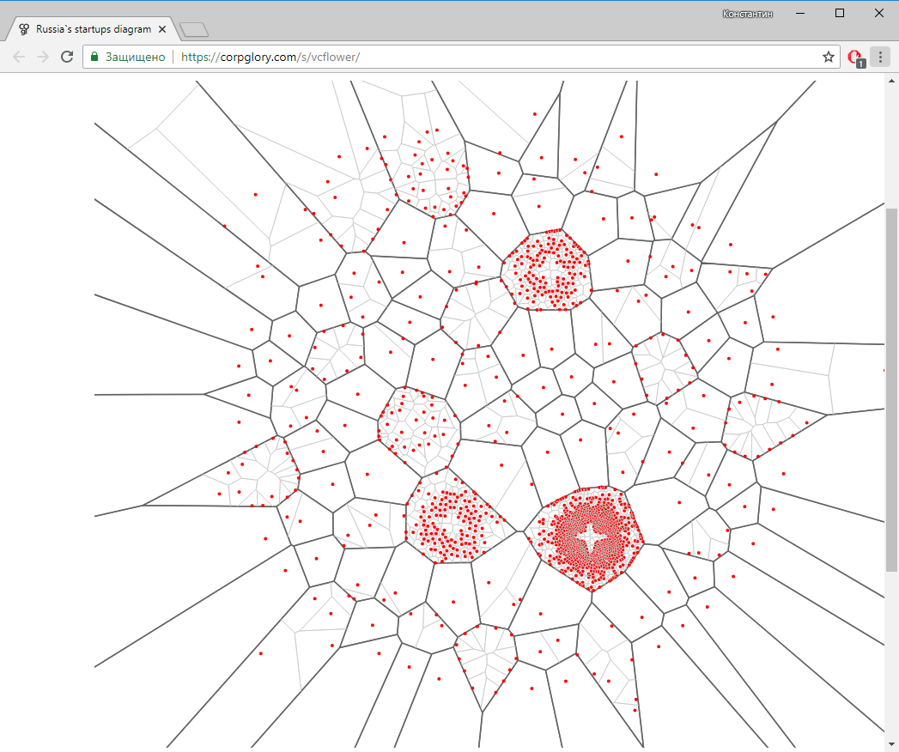
Примеры
Визуализация трендов
Анализ изменения во времени предпочтений пользователей по языкам в стартапах

Slide 30
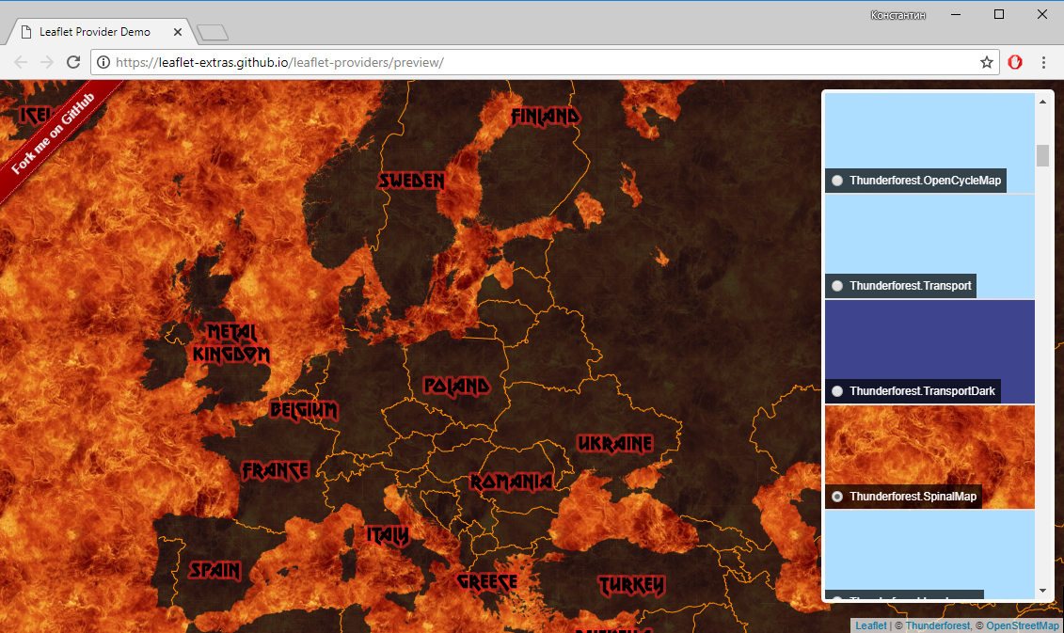
Примеры
Картография
Визуализация ГИС-данных - растровых и векторных карт, объектов, подписей и инфографики

Slide 31
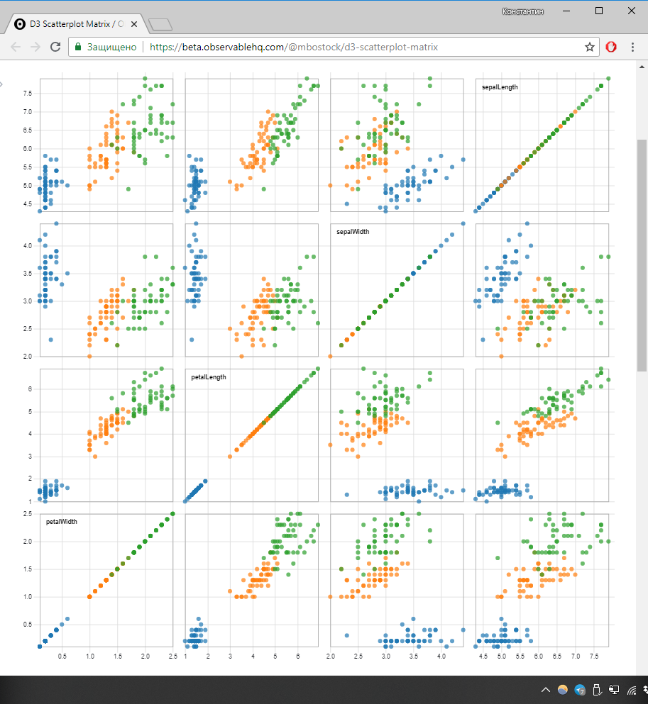
Примеры
Визуализация алгоритмов
Сравнение алгоритмов и структур данных по оптимизации CPU и памяти

Slide 32
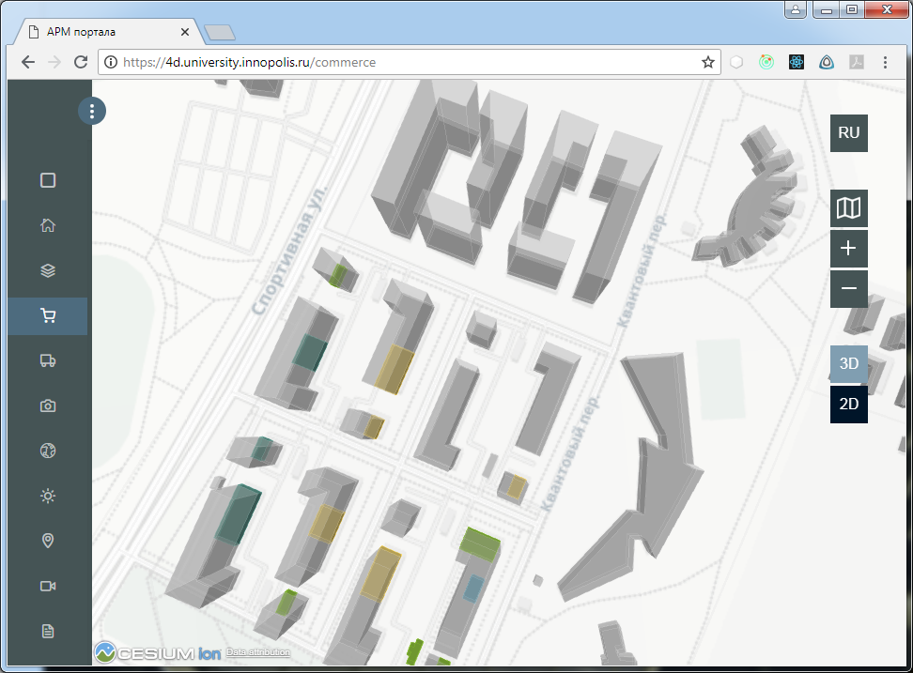
Примеры
ГИС и городская среда
Отображение на 3D-картах данных с умных устройств

Slide 33
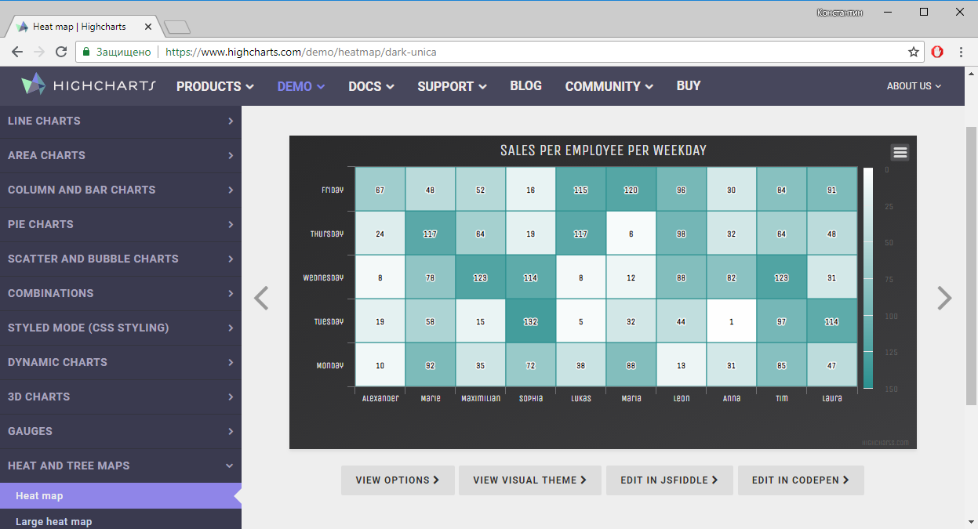
Примеры
Аналитика и закономерности
Тепловая карта продуктивности по дням месяца среди разработчиков

Slide 34
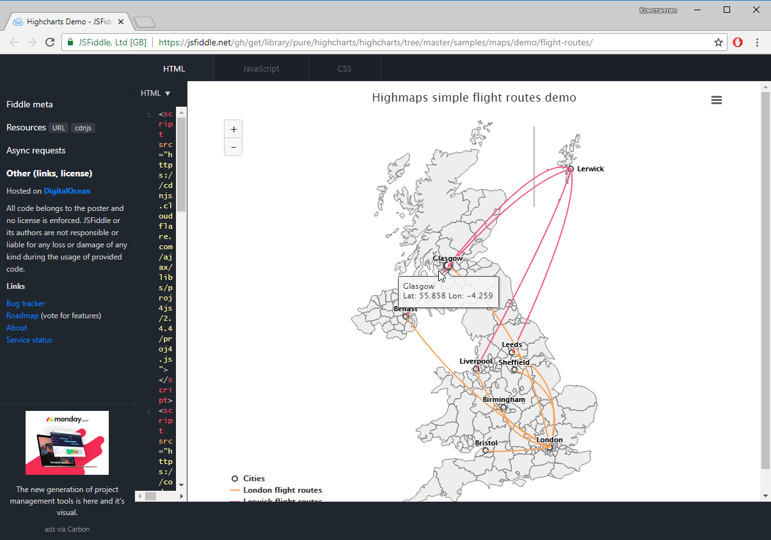
Примеры
Рейсы и их длительность
Анализ маршрутов авиаперелётов по длительности и ценам

Slide 35
Выбор за нами
Тысячи идей ждут реализации. Осталось выбрать подходящую

Slide 36
Задание
Завести на github проект
Выбрать тему курсового проекта, для этого:
Определиться с API
Определить основной сценарий взаимодействия и обработки данных
Проверить, что проект сможет удовлетворить базовым требованиям
Оформить описание проекта в readme.md и оформить PR на преподавателей

Slide 37
Ссылки
Лекции, материалы и требования к курсовому проекту:
https://github.com/*****/web-developer-course
Github-профили для отправки PR с выполненным заданием:
@AVVlasov
@Primakovpro
Новости, анонсы, материалы и полезные ссылки:
-- телеграмм группа

